Slide 1


MON AMI
MON AMOUR
MON AMANT

Slide 2

Mon Ami, tu es devenu
En mon amitié, tu as cru

Slide 3

Par mes mots, tu as lu
Douceur d'un coeur pur

Slide 4
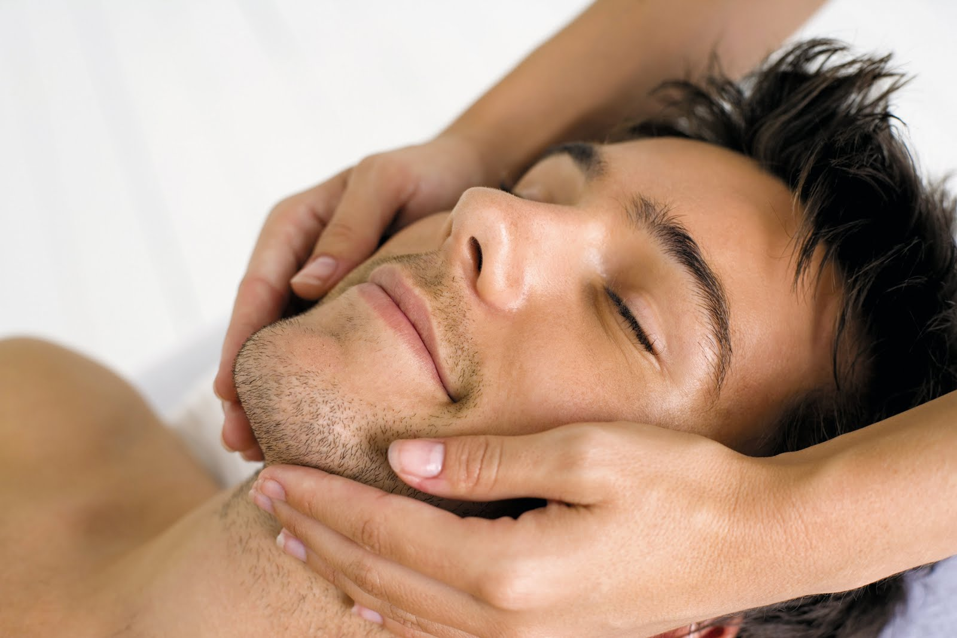
Mon Amour, crois en moi
Comme je croirais en toi

Slide 5

Fait ta confession de foi
De ton amour pour moi

Slide 6
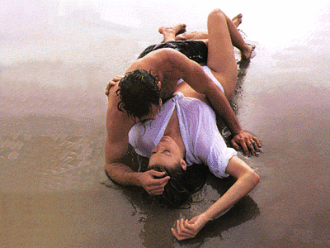
Mon Amant, deviendras

Slide 7
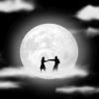
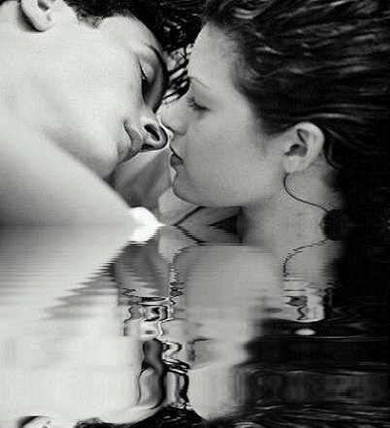
En rêvant dans tes bras

Slide 8

D'amour , me donneras

Slide 9
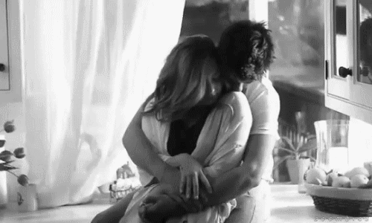
Mon Ami, à tout jamais

Slide 10

Mon Amour, toute ma vie

Slide 11

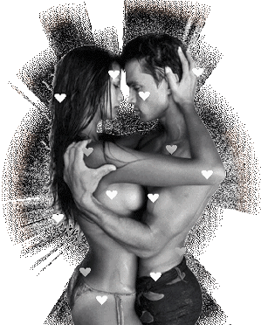
Mon Amant,
à plein temps
COPYRIGHT @CHRYS CK

Slide 12

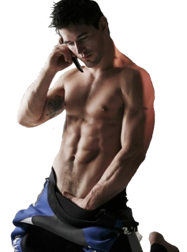

CREATION CHRYSANGE
FAIS MOI L’AMITIE
PATRICIA KASS

